Slide 1


Slide 2
applicationCache
离线应用是什么？
乘坐飞机、手机信号弱、去演讲的时候，可能没有网络，这个时候就可以采用离线应用。
离线存储如何工作的？
离线存储的好处？
没网的时候，可以正常访问
快速相应页面，不必用多个HTTP占用资源带宽
缓存的可以是任何文件

Slide 3
applicationCache
搭建离线应用程序
①服务器设置头信息 :
AddType text/cache-manifest .manifest
② html标签加 :
manifest=“xxxxx.manifest”
③写manifest文件 : 离线的清单列表
先写 : CACHE MANIFEST
FALLBACK : 第一个网络地址没获取到，就走第二个缓存的
NETWORK ：无论缓存中存在与否，均从网络获取

Slide 4
Web Workers
什么是worker?
JS的单线程（放入UI队列的个数，利用定时器解决）
可以让web应用程序具备后台处理能力，对多线程的支持非常好。
Worker API
new Worker(‘后台处理的JS地址’)
利用postMessage传输数据
importScripts(‘导入其他JS文件’)

Slide 5
Web Workers
Worker运行环境
navgator : appName、appVersion、userAgent、platform
location : 所有属性都是只读的
self : 指向全局 worker 对象
所有的ECMA对象，Object、Array、Date等
XMLHttpRequest构造器
setTimeout和setInterval方法
close()方法，立刻停止worker运行
importScripts方法

Slide 6
HTML5其他功能
内容编辑
contenteditable="true“
语言输入
<input type="text" x-webkit-speech />

Slide 7
HTML5其他功能
桌面提醒
window.webkitNotifications.requestPermission();
statue = window.webkitNotifications.checkPermission();
var notification =window.webkitNotifications.createNotification("[imgurl]","Title","Body");
notification.show();

Slide 8
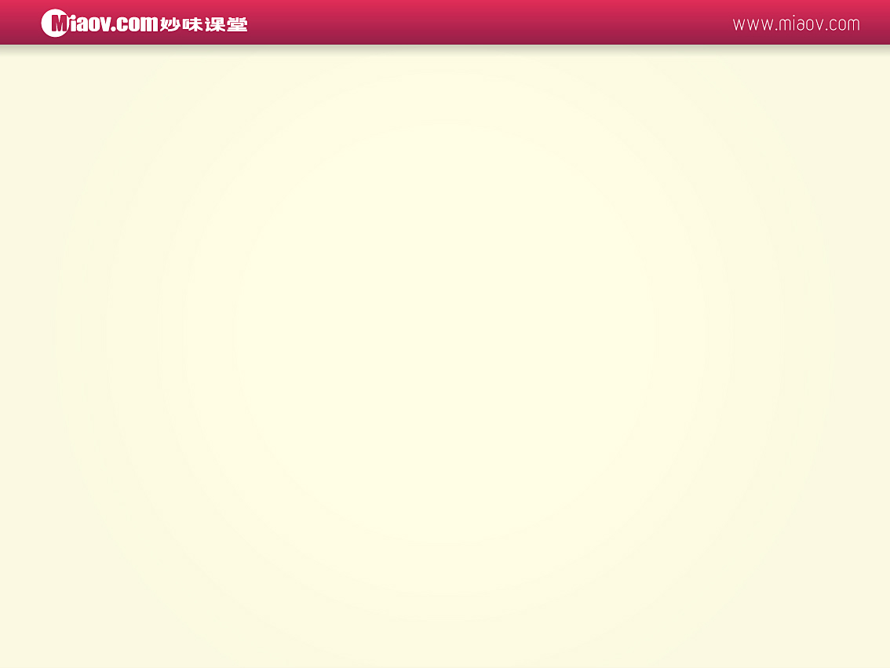
本课练习

